Slide 1
TIẾNG CƯỜI KHÔNG MUỐN NGHE
Tiết 128: Đọc mở rộng
Minh Đăng

Slide 2
KHỞI ĐỘNG

Slide 3
1. Em đã từng bị cười nhạo hay chứng kiến cảnh bạn mình bị cười nhạo chưa? Lí do bị cười nhạo là gì? Em suy nghĩ như thế nào về hành động cười nhạo người khác?
2. Cần ứng xử như thế nào khi bị người ta cười nhạo?

Slide 4
I. Đọc, tìm hiểu chung

Slide 5
- Tác giả: Minh Đăng
- Tác phẩm
+ Xuất xứ: in trên tạp chí Hồng Lĩnh số 170/2020.
+ PTBĐ chính: Nghị luận
+ VĐNL: Không nên cười nhạo người khác

Slide 6
1. Những đặc điểm nào cho thấy “Tiếng cười không muốn nghe” là một văn bản nghị luận?

Slide 7
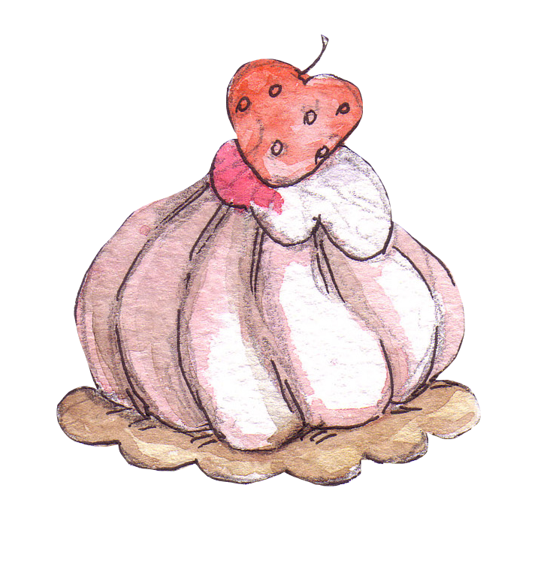
Những đặc điểm
Văn bản này bàn về vấn đề trước những sai lầm, thiếu sót của người khác cần có thái độ góp ý chân thành, chứ không phải cất lên tiếng cười nhạo báng, chê bai, chế nhạo người khác.
Phương thuốc chữa "căn bệnh" này chính là lòng nhân ái, sự cảm thông.

Slide 8

Đoạn mở đầu nói đến nhiều ý nghĩa khác nhau của tiếng cười? Ý nghĩa nào được bàn luận trong văn bản này?

Slide 9
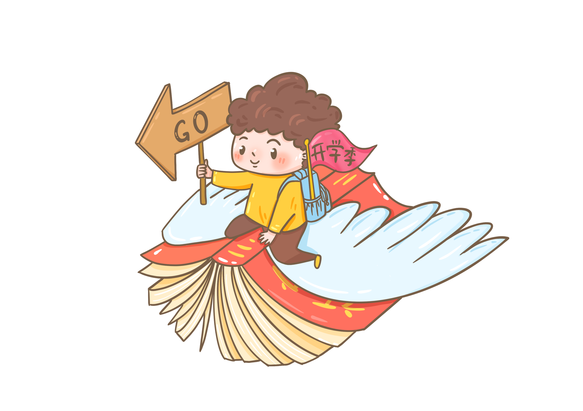
Đoạn mở đầu nói đến nhiều ý nghĩa khác nhau của tiếng cười
Nêu các tiếng cười đẹp.
Nêu các tiếng cười xấu.

Slide 10
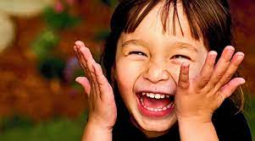
Có tiếng cười trao gửi một niềm tin yêu.
Có tiếng cười thay cho một lời cảm ơn, một tình cảm chân thành muốn nói.

Slide 11
Có tiếng cười hài hước, dí dỏm khiến người ta quên cả mệt nhọc
Có tiếng cười phê phán những thói hư tật xấu.

Slide 12
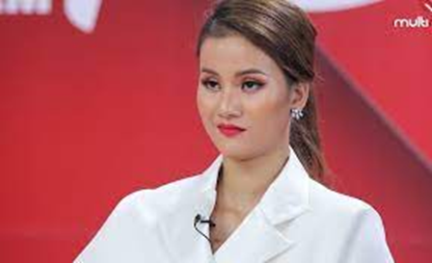
Nhưng tiếng cười được bàn luận trong bài viết này là tiếng cười "ta không bao giờ muốn nghe, không bao giờ chờ đợi.”
Đó là sự cười nhạo, chê bai người khác.
có sức thuyết phục

Slide 13
Để chứng minh các lý lẽ đó, tác giả đã đưa ra các bằng chứng, ví dụ cụ thể cho vấn đề cười nhạo người khác là xấu xa như thế nào?

Slide 14
3. Người viết có thái độ, suy nghĩ thế nào trước những hiện tượng cười cợt khiếm khuyết của người khác? Thái độ suy nghĩ đó dựa trên những lý lẽ nào?

Slide 15
Thái độ người viết
Tác giả cho rằng lý do cười nhạo người khác đơn giản vì người khác có điều không giống ta
Tác giả nhận xét trên đời này không có ai là hoàn hảo. Điều quan trọng là biết tự nhận ra điểm yếu của mình để khắc phục.

Slide 16
Thái độ người viết
Những người đi chê bai không nghĩ rằng khi họ cũng vướng phải những sai lầm đó thì họ có đáng bị chê cười hay không.
Sự khác biệt của mỗi người chính là yếu tố quyết định giá trị của mỗi con người.

Slide 17
Thái độ người viết
Hãy đặt mình vào vị trí của người khác để nhìn nhận vấn đề.
Tôn trọng mọi người là tôn trọng chính mình.

Slide 18
4. Nhận xét các bằng chứng tác giả sử dụng để chứng minh cho lý lẽ đã nêu?

Slide 19

Nhận xét bằng chứng
Tác giả đưa ra bằng chứng, ví dụ cụ thể là hình ảnh của chú Nam - một người dị tật có bước đi khập khiễng và khó khăn.

Slide 20
Nhận xét bằng chứng
Mọi người chế nhạo chú, bắt trước dáng đi nghiêng nghiêng của chú để làm hề.

Slide 21
Nhận xét bằng chứng
Chú dự thi vào trường trung cấp âm nhạc thì mọi người lại cười nhạo nói "Chuông khánh còn chẳng ăn ai/Nữa là mảnh chĩnh vứt ngoài bờ tre.

Slide 22
Nhận xét bằng chứng
Nhờ vào sự kiên trì, thái độ khiêm nhường, kiên nhẫn của bản thân và sự khích kệ, động viên của người bố, chú Nam đã là cây độc tấu có hạng trong một đoàn nghệ thuật.

Slide 23
Nhận xét bằng chứng
Sự chê bai, nhạo báng chú Nam đã phải trả giá bằng việc giờ đây mọi người đã phải thán phục chú.

Slide 24
Câu 5
5. Lòng nhân ái, sự cảm thông là "phương thuốc" hữu hiệu để trị "căn bệnh" cười nhạo người khác. Em có đồng ý với kiến đó không? Vì sao?

Slide 25
Em đồng ý với ý kiến lòng nhân ái, sự cảm thông là "phương thuốc" hữu hiệu để trị "căn bệnh" cười nhạo người khác.
Bởi vì, trong mỗi chúng ta đều tồn tại sự cảm thông chia sẻ, tấm lòng nhân ái.

Slide 26
Mỗi người hãy đặt mình vào vị trí, hoàn cảnh của người khác để để suy nghĩ, thức tỉnh thì sẽ không bao giờ có chỗ cho sự cười chê, nhạo báng xuất hiện.

Slide 27
6. Một số câu tục ngữ nói về cách ứng xử trong cuộc sống
Chim khôn kêu tiếng rảnh rang/Người khôn nói tiếng dịu dàng dễ nghe

Slide 28
6. Một số câu tục ngữ nói về cách ứng xử trong cuộc sống
Lời nói chẳng mất tiền mua
Lựa lời mà nói cho vừa lòng nhau.

Slide 29
6. Một số câu tục ngữ nói về cách ứng xử trong cuộc sống
Kim vàng ai nỡ uốn câu
Người khôn ai nỡ nói nhau nặng lời

Slide 30
VẬN DỤNG

Slide 31
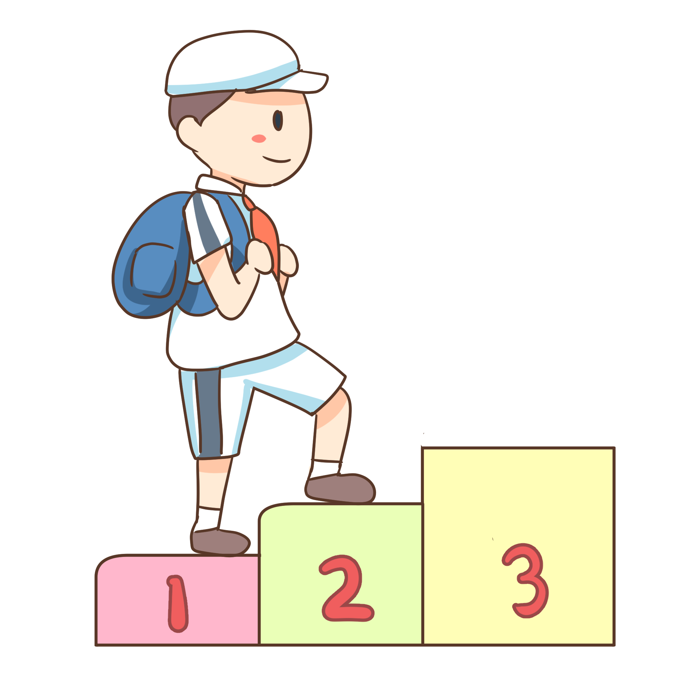
Với câu mở đầu "Tôi không muốn bị người khác cười nhạo", em hãy viết tiếp khoảng 5-7 câu để hoàn thành đoạn văn.

Slide 32
Tôi không muốn bị người khác cười nhạo. Nó không chỉ khiến tôi phiền lòng, khó chịu mà còn khiến tôi tự ti về bản thân vì nghĩ rằng mình kém cỏi. Nhưng tôi đã tìm ra cách để tôi phản ứng lại điều đó là tìm thấy sự hài hước trong những điều chê bai đó. Đó chính là phương pháp tốt nhất để tôi giảm thiểu sự căng thẳng và áp lực những lo âu và suy nghĩ mông lung khi bị người khác cười nhạo. Tôi nghĩ rằng, không chỉ là vấn đề cười nhạo, mà trong tất cả mọi chuyện hãy tìm cách để mọi chuyện được nhìn nhận một cách đơn giản nhất. Đó mới chính là lối sống lạc quan và tích cực.

Slide 33

CHÚC CÁC EM HỌC TỐT

